Slide 1
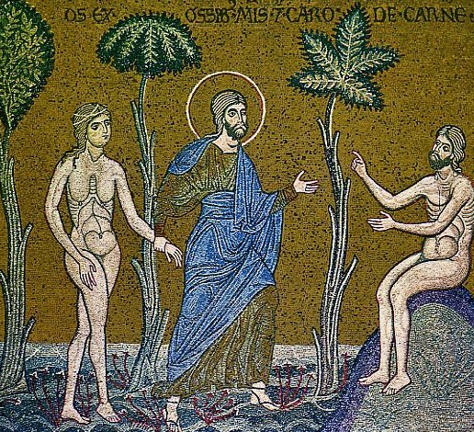

Kilka słów o teologii ciała

Slide 2
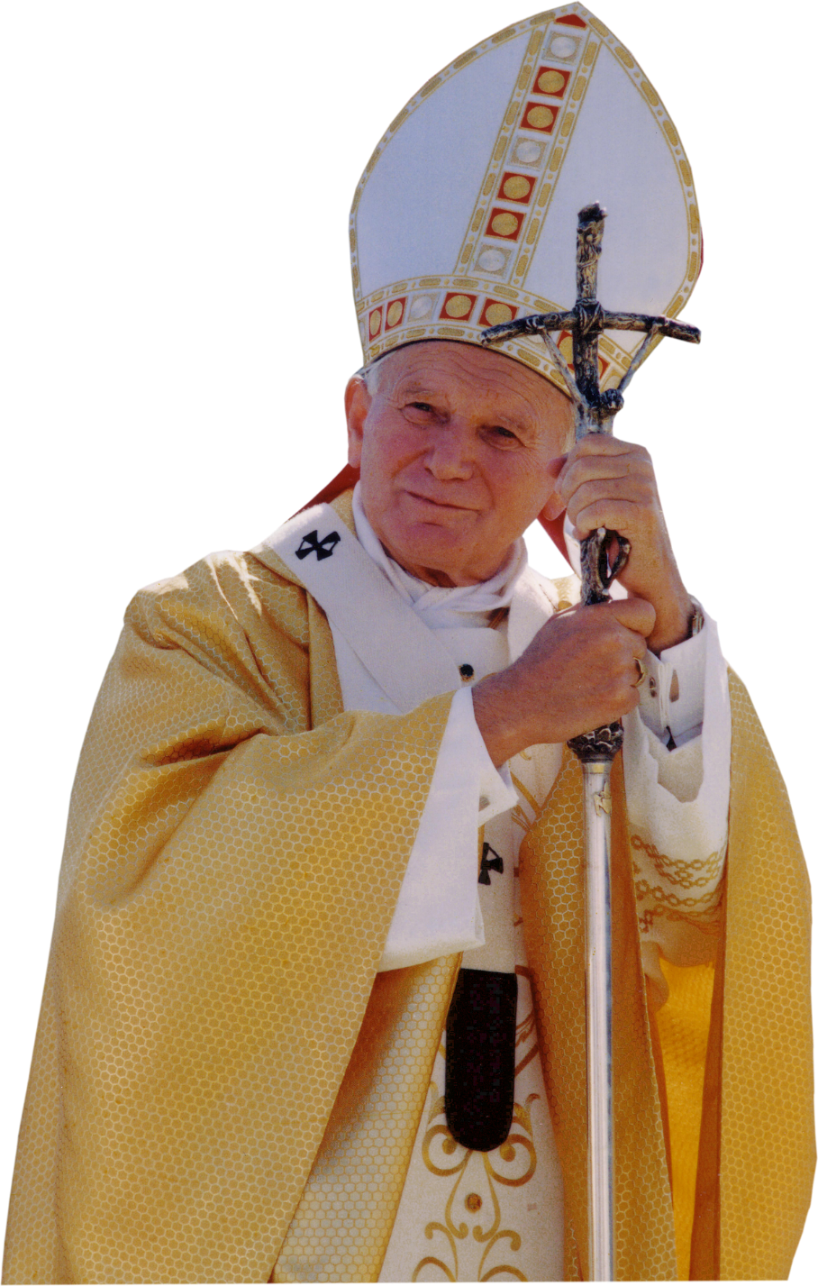
129 katechez o teologii ciała
1979-1984 r.

Slide 3
Po co ciało ?
Jako podmiot w akcie stworzenia
Ciało „po upadku”
przedmiot
Ciało odkupione
Wcielenie i Zmartwychwstanie

Slide 4
Translacja - przełożenie terminów
ciało jako IMAGO DEI - obraz i podobieństwo
Dar
Komunia osób

Slide 5
Źródła teologii ciała
Doświadczenie wojny-poniżenie ciała
Mistyka św. Jana od Krzyża
Doświadczenie samotności
K.Wojtyły

Slide 6
Ciało dziś
Humanizacja zwierząt –godność porównywalna do ludzkiej godności-prawa zwierząt
Animalizacja człowieka- je to, co zwierzęta-przypowieść o synu marnotrawnym (jadał strągi)
Ciało „obsługiwane” tylko po linii zewnętrza
„pokaż” mi Twoje ciało ,a powiem Ci …ciało „zatrzymane”
Potrzeby ciała aż do perwersji-zniewala ,chce uwagi,przygniata ducha
Ucieczka w ciało-anoreksja, otyłość, różne diety
Percing,tatuaże,operacje plastyczne -tylko ciało-co mówi ,do kogo mówi,o czym mówi

Slide 7
LOCUS THEOLOGIE życia K.Wojtyły
CZAS I MIEJSCE URODZENIA - konkretna historia życia
DOŚWIADCZENIE STRATY - MATKI, BRATA, SIOSTRY, OJCA
PRACA Z MODZIEŻĄ W NIEGOWICI

Slide 8
DLACZEGO CIAŁO ma „mówić”?
- ukazanie piękna ciała ludzkiego po czasie pogardy,(nazizm,komunizm)
poniżenia, profanacji, negacji ciała
- wielka godność ciała ludzkiego - Rdz 1,2
- potrzeba transcendencji - wertykalny wymiar ciała
- ciało wyraża mnie, ale nie jest mną
- ciało ludzkie ma odsłaniać inną ,głębszą rzeczywistość
- ciało jako znakowość osoby - tylko osoba tworzy relacje
- ciało pomaga tworzyć relacje

Slide 9
Po co to robisz?
Ciało chce uwagi - staje się idolem
Patrz na mnie
Patrzenie bez grzechu to widzenie duchowe - tak patrzył Adam
Mężczyzna zamieszkany przez Boga pięknie patrzy na kobietę
Rdz-Adam spojrzał bez grzechu na Ewę -przez pryzmat światła stworzenia
Jak patrzy świat na ciało ludzkie?(przemysł odzieżowy, kosmetyki, diety)

Slide 10
Biblia o ciele
Pochodzi od Stwórcy
Jest darem
Ukazuje godność człowieka jako osoby
Potrzebuje ascezy
Wyraża cielesność jako „nie dość wartość”
Ukazuje konkretne człowieczeństwo - jest nośnikiem płciowości
Jest świątynią Ducha Świętego
Jest miejscem uobecniania się Trójcy Świętej - mistyka

Slide 11
Genealogia Divina
Sam fakt stwarzania człowieka - kobiety i mężczyzny - ukazuje kontekst
relacyjności - człowiek jako byt radykalnie otwartym
- sen Adama - tajemnica powstania kobiety
- zachwyt Adama - widzi od wewnątrz kobietę, zachwyt mężczyzny
- właściwa optyka patrzenia na człowieka -”od wewnątrz”
- ciało jest darem od Boga, a nie własnością człowieka

Slide 12
Co to znaczy piękny człowiek?
Piękno w istocie nie podlega zmysłom ,ale jest uchwyceniem duchowym
Nie ma piękna bez prawdy
Nie ma prawdy bez miłości
Seksualność oderwana od ducha-tylko ciało „mówi”
Nuda życia - niezaspokojone potrzeby duchowe
Człowiek nie jest stworzony dla ziemi-nie ma rozmiarów ziemi
Im bardziej żyjesz do wnętrza, tym bardziej żyjesz jako człowiek

Slide 13
Wolność - co to jest?
K. Wojtyła
Zewnętrznie jest nie-wolny, ale wewnętrznie wolny

Slide 14
WOLNOŚĆ
MUSZĘ
POWINIENEM
CHCĘ

Slide 15
NAUCZANIE Jana Pawła o cielesności
Antropologia adekwatna
Człowiek został stworzony w bliskości Boga, na obraz Boga-CAPAX DEI
Miarą człowieka jest to, że nie ma miary
Problemy człowieka należy rozwiązywać wewnętrznie
Nie można redukować człowieka do wymiaru biologicznego, socjologicznego, psychicznego, kulturowego

Slide 16
Założenia antropologii adekwatnej
Człowiek to duch ucieleśniony i ciało uduchowiony
Przedmiot materialny antropologii adekwatnej:
Co decyduje o byciu człowiekiem?
Bez czego nie zajdzie człowieczeństwo? Nie pokaże się?
    ODPOWIEDŹ
BEZ CIAŁA
LUDZKIE CIAŁO A NIE JAKIEKOLWIEK CIAŁO
NA ILE CIAŁO ODSŁANIA NAM ISTOTĘ CZŁOWIECZEŃSTWA
Przedmiot formalny antropologii adekwatnej:
Jak ciało jest znakowością osoby?
CO W CZŁOWIEKU NALEŻY ISTOTOWO DO NIEGO?

Slide 17
CIAŁO - DUCH - osoba
Ciało, ale uduchowione
Jak ciało pokazuje?
Jak rozmawia ciało - w ogóle nie rozmawia, ale osoba rozmawia
Ciało jako znakowość osoby - mowa ciała
Sprzeciwia się redukcjonizmowi biologizm,socjologizm,psychologizm – człowiek to coś więcej
To jeden tylko z wektorów patrzenia na człowieka

Slide 18
Teologia ciała
Co to jest?
LOGOS W CIELE CZŁOWIEKA

Slide 19
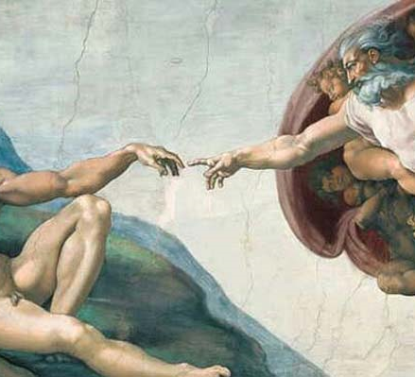
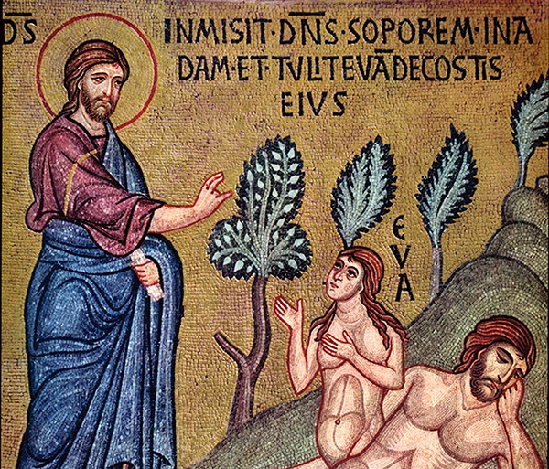
Osoba dla osoby

Slide 20
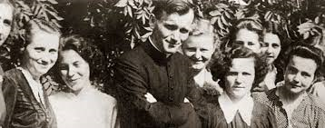
Formacja o duchowości ciała ludzkiego…

Slide 21
Teologia ciała
Niewielki procent katolików wie, że istnieje coś takiego
jak
TEOLOGIA CIAŁA
DLACZEGO?

Slide 22
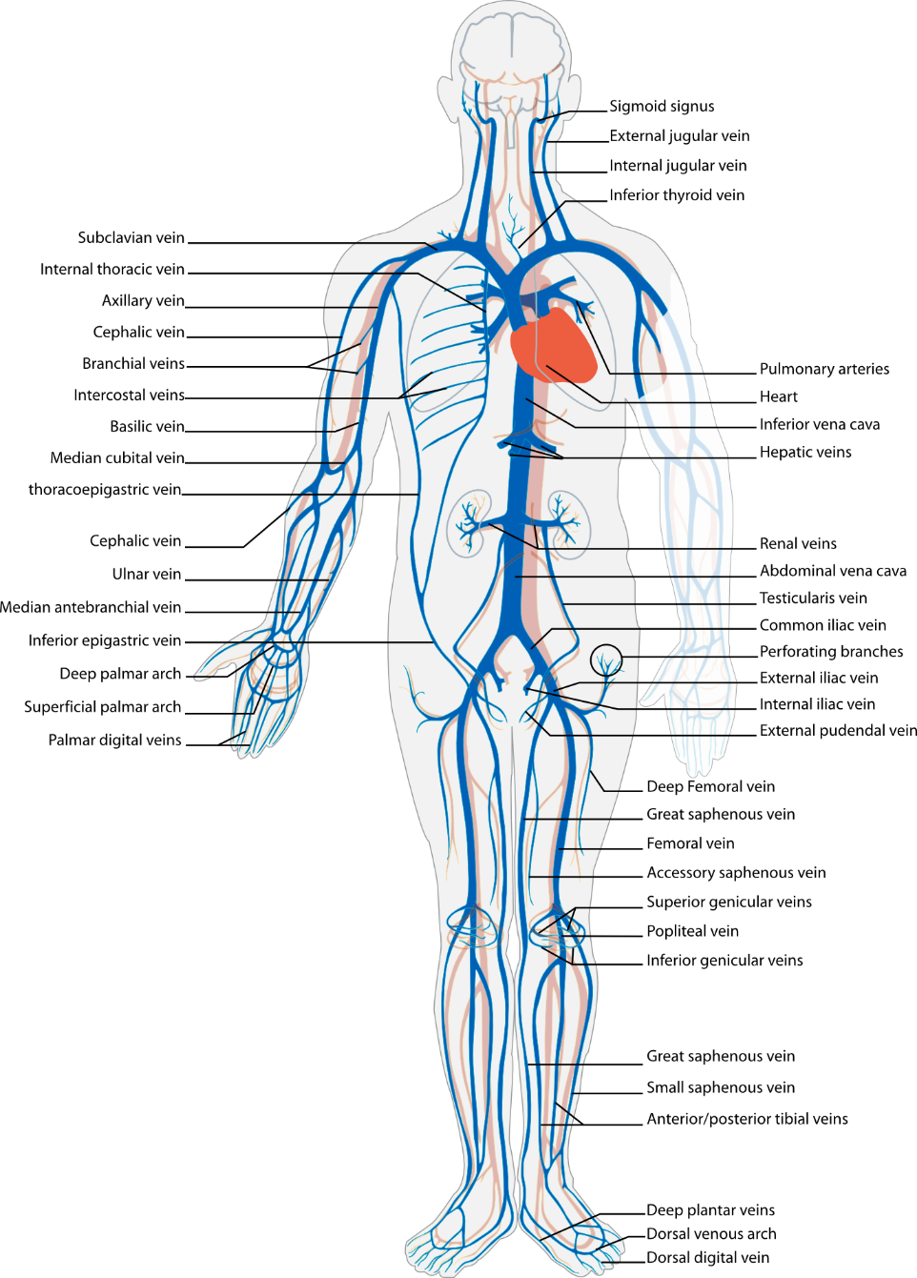
Kim jestem?

Slide 23
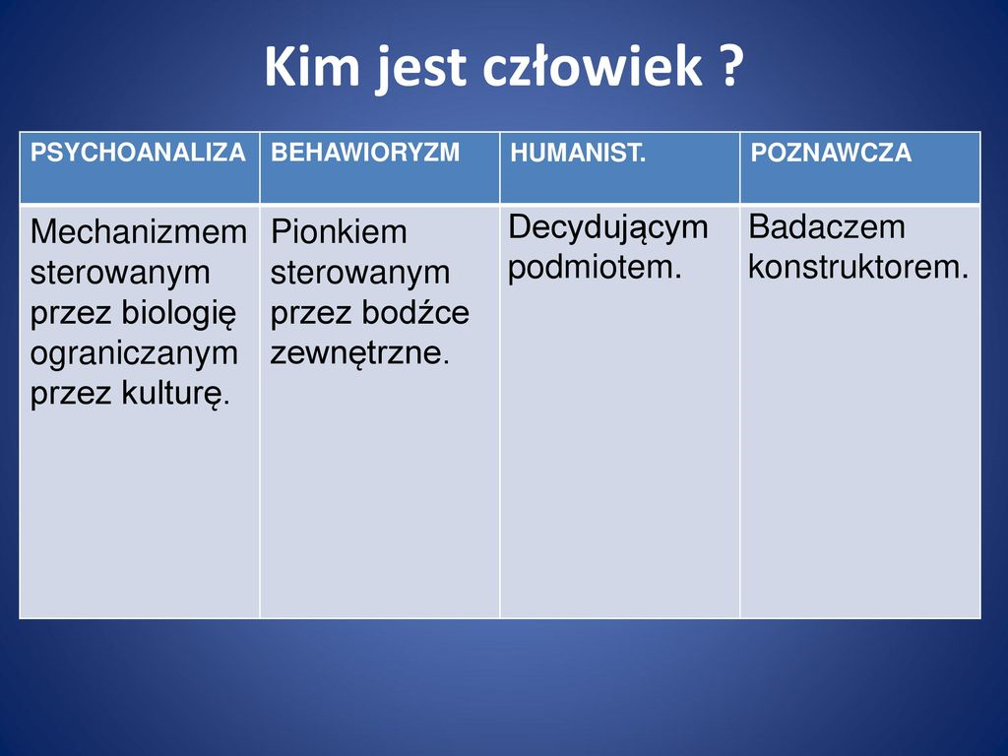

Slide 24
Znaczenie ludzkiego ciała
Obraz Boga
Świętość ciała
Dar i zadanie
Wartość
Sens
Miejsce odsłaniania się Boga

Slide 25
Novum K. Wojtyły
Ciało ludzkie jest szczytem Bożego stworzenia
Z tego wypływa jego wielka godność i powołanie
Człowiek nie ma/posiada ciało
Człowiek jest ciałem-ciało jest osobą
Ciało uduchowione i duch ucieleśniony
Ciało-to ktoś,podmiotowość ciała

Slide 26
Ciało to JA
Człowiek „po grzechu”- zmiana sensu ciała, ciało zasłania
Człowiek rajski-pierwotna niewinność, ciało objawia
Wcielenie Chrystusa-ciało święci, ponowna integralność

Slide 27
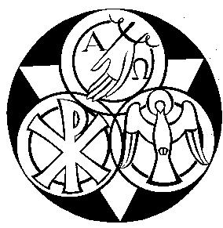

PIERWOTNA SAMOTNOŚĆ
adama -człowiek- bez płci-tworzony na obraz i podobieństwo Boże

Slide 28
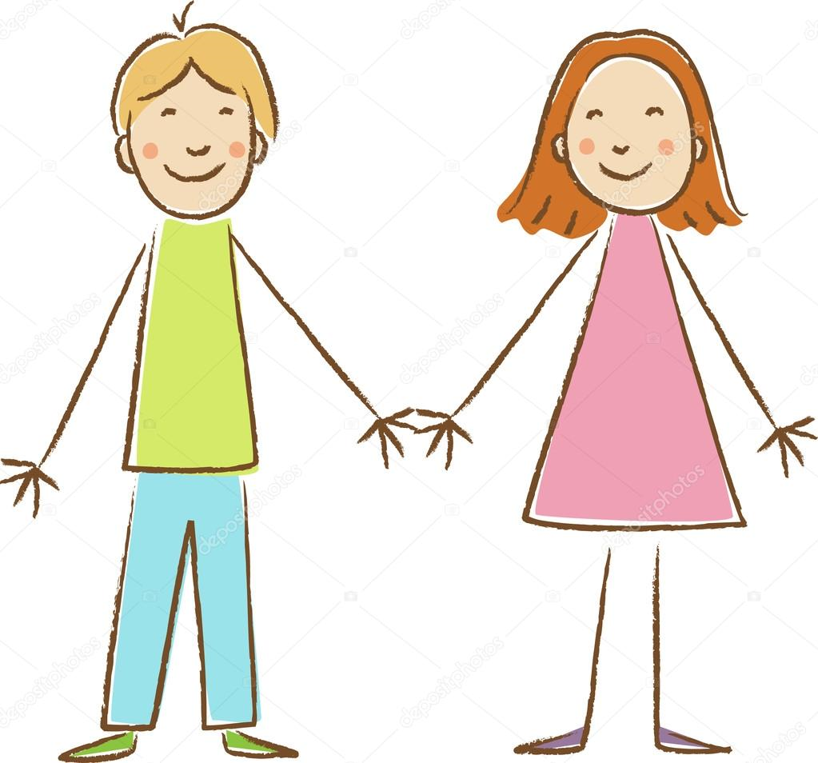
Pierwotna jedność
Komunia osób
(communio personarum) najbardziej odzwierciedla istotę Boga

Slide 29
Pierwotna nagość
Dlatego to mężczyzna opuszcza ojca swego i matkę swoją i łączy się ze swą żoną tak ściśle, że stają się jednym ciałem.
Chociaż mężczyzna i jego żona byli nadzy, nie odczuwali wobec siebie wstydu. Rdz 2,8-25
Nagość znaczy
Nagość oznacza osobę
Nagość ma moc wyrażania tego ,co wewnętrzne w człowieku

Slide 30
Celibat i sakrament
celibat jest prawdą o ciele
małżeństwo jest sakramentem-nie kłam ciałem

Slide 31
